Slide 1
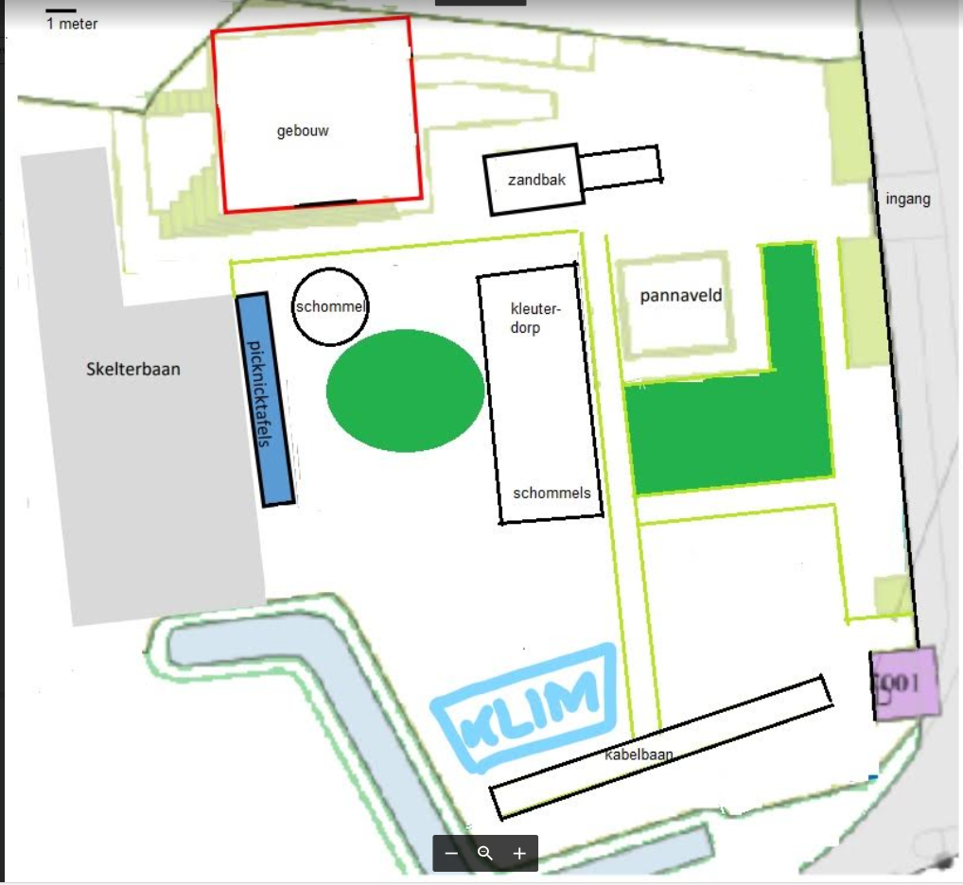
1
Legenda
Vervanging speelzand 22m3
Wipkip (verplaatst)
Zeehuis
Mount Scenery
Nieuw terras
Stawip
Duikelrek (verplaatst)
Boomstronk (nog niet zeker)
glij
2
3
4
8
5
Huttenbouw
6
7

